Slide 1
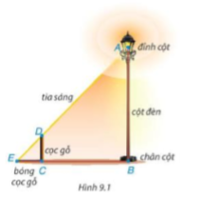
BÀI TOÁN MỞ ĐẦU
Như vậy để tính chiều cao cột đèn ta sẽ cần tìm tỉ lệ giữa các cạnh của tam giác DEC và AEB.
Nhận xét vị trí hai cạnh DC và AB?
DC//AB
Dựa vào định lí Thalès nhận xét về hai tỉ lệ
Khi đó hai tam giác DEC và AEB được gọi là gì?
và
Vì DC//AB nên theo định lí Thalès
=

Slide 2

BÀI 33: HAI TAM GIÁC ĐỒNG DẠNG

Slide 3
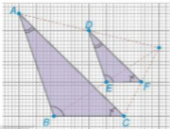

Slide 4
1. ĐỊNH NGHĨA
∆ A’B’C’ gọi là đồng dạng với ∆ ABC nếu:
Kí hiệu ∆A’B’C’ đồng dạng với ∆ ABC là
ΔA’B’C’ ∽ ΔABC ( viết theo thứ tự cặp đỉnh tương ứng)
gọi là tỉ số đồng dạng
Nhận xét: SGK 79

Slide 5
Ví dụ 1:
Cho ABC và A’B’C’ là hai tam giác đều có AB = 4cm; A’B’ = 3cm.
Chứng minh rằng ΔA’B’C’ ∽ ΔABC và tìm tỉ số đồng dạng.
Giải:
Ta có BC = CA = AB = 4cm; B’C’ = C’A’ = A’B’ = 3cm.
Do vậy ΔA’B’C’ và ΔABC có
và
Vậy ΔA’B’C’ ∽ ΔABC và tỉ số đồng dạng là .

Slide 6
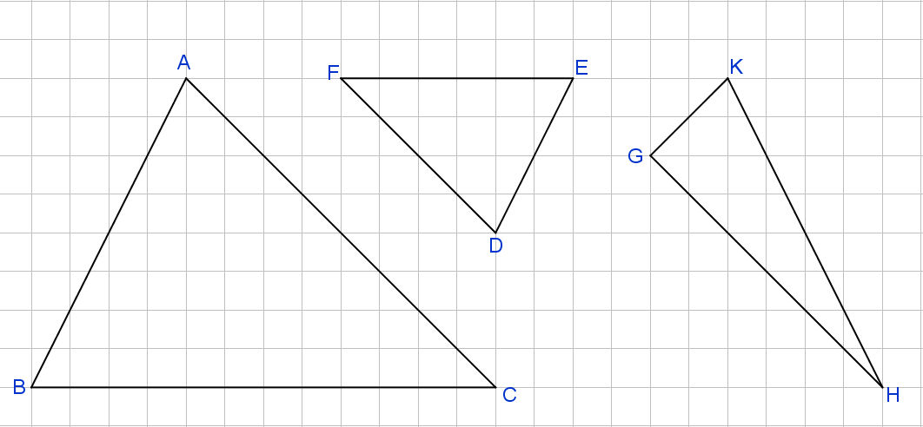
Luyện tập 1:
ΔABC
∽
ΔDEF với tỉ số đồng dạng bằng
= 2
( Hoặc ΔDEF
∽
ΔABC với tỉ số đồng dạng bằng
)

Slide 7
Thử thách nhỏ:
a)
suy ra ΔMNP cân tại M.
b)
suy ra ΔMNP đều.
c) Giả sử ΔABC
ΔMNP với tỉ số đồng dạng bằng k >0. Suy ra
∽
Mà
nên

Slide 8
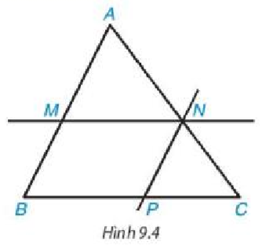
HĐ 2:
+)
(các cặp góc so le trong);
chung
+) tứ giác BMNP là hình bình hành
nên MN = BP. Suy ra
Do đó ΔAMN
ΔABC.
∽

Slide 9
2. ĐỊNH LÝ
Nếu một đường thẳng cắt hai cạnh của một tam giác và song song với cạnh còn lại thì nó tạo thành một tam giác mới đồng dạng với tam giác đã cho.
A
ΔABC
MN // BC (M ∈AB; N ∈ AC)
GT
M
N
a
KL
ΔAMN ∽ ΔABC
B
C

Slide 10
Chú ý
Định lí trên vẫn đúng nếu thay bằng đường thẳng cắt phần kéo dài hai cạnh của tam giác và song song với cạnh còn lại.
E
D
A
A
B
C
B
C
D
E
ΔABC ∽ ΔADE
ΔABC ∽ ΔADE
Ví dụ 2: (sgk/81)

Slide 11
Luyện tập 2:
OA, D
ΔOAB
- Vì C
OB và CD//AB nên ΔOCD
∽
- Vì E
OB, F
OA (kéo dài) và EF//AB nên ΔOEF
ΔOBA
∽
- Vì F
OC, E
OD (kéo dài) và EF//CD nên ΔOFE
ΔOCD
∽

Slide 12
Vận dụng:
Vì CD // AB (cùng vuông góc với BC)
Theo định lý trên thì ΔDEC ∽ΔDEB
Suy ra hay
Như vậy chỉ cần đo chiều dài bóng cọc gỗ (đoạn EC), khoảng cách EB thì với chiều cao CD đã biết, bác Dương tính được chiều cao AB của cột điện.
Theo công thức trên thì AB = 5m.

Slide 13
Bài tập 9.1: Cho ΔABC ∽ ΔMNP Các khẳng định sau đúng hay sai?
ĐÚNG
1. ΔMNP ∽ ΔABC
ĐÚNG
2. ΔBCA ∽ ΔNPM
ĐÚNG
3. ΔCAB ∽ ΔPMN
SAI
4. ΔACB = ΔMNP

Slide 14
Bài tập 9.2: Khẳng định nào sau đây là đúng ?
ĐÚNG
a) Hai tam giác bằng nhau thì đồng dạng với nhau
KHÔNG ĐÚNG
b) Hai tam giác bất kì đồng dạng với nhau
c) Hai tam giác đều bất kì đồng dạng với nhau
ĐÚNG
d) Hai tam giác vuông bất kì đồng dạng với nhau
KHÔNG ĐÚNG
e) Hai tam giác đồng dạng thì bằng nhau
KHÔNG ĐÚNG

Slide 15
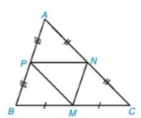
Xét ΔAPN và ΔMNP có
Bài tập 9.2:
( các góc so le trong)
PN là cạnh chung
Nên ΔAPN = ΔMNP
Tương tự: ΔPBM = ΔMNP ; ΔNMC = ΔMNP
Do vậy bốn tam giác APN; PBM; NMC; MNP cùng đồng dạng với nhau.
Ta lại có PN //BC ( đường trung bình) nên ΔAPN ∽ΔABC
Vậy 5 tam giác APN; PBM; NMC; MNP và ABC đôi một đồng dạng.

Slide 16
HƯỚNG DẪN VỀ NHÀ
Nắm vững định nghĩa, định lý, tính chất hai tam giác đồng dạng.
Làm các bài tập 9.4 sgk 82
Chuẩn bị bài:
‘ BA TRƯỜNG HỢP ĐỒNG DẠNG CỦA HAI TAM GIÁC’

